Slide 1
VOCÊ SABE O QUE SÃO DIREITOS HUMANOS?
Curso: Noções de Direitos Humanos – outubro/2014

Slide 2
Professora Maíra Zapater
Doutoranda em Direitos Humanos (FADUSP)
Advogada (PUC-SP)
Cientista social (FFLCH-USP)
Professora universitária e pesquisadora

Slide 3
Você sabe o que são Direitos Humanos?
Quem é “do” Direitos Humanos?
Direitos Humanos pra humanos direitos!
Como faz pra chamar os Direitos Humanos?
Na teoria, Direitos Humanos é muito bonito, mas na prática, sou contra.

Slide 4
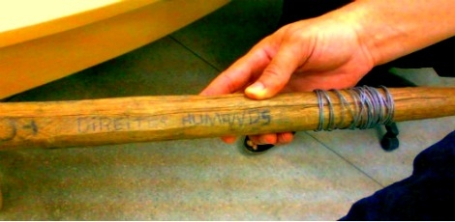
O que são Direitos Humanos?

Slide 5
O que são Direitos Humanos?

Slide 6
I. Antecedentes Históricos
“Os Direitos Humanos não são um dado, mas um construído.” (Hannah Arendt)
- Precedentes na civilização greco-romana e na tradição judaico-cristã.

Slide 7
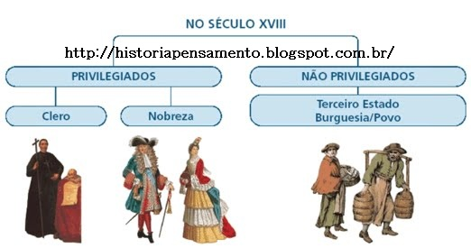
Como foi esta construção? A Revolução Francesa - 1789

Slide 8
Como foi esta construção? A Revolução Francesa - 1789

Slide 9
Como foi esta construção? A Revolução Francesa - 1789

Slide 10
Direitos de 1ª geração
Período: séculos XVII e XVIII
Lutas sociais: Revoluções Liberais:
Revoluções Inglesas (século XVII)
Revolução Americana (1776)
Revolução Francesa (1789)

Slide 11
Direitos de 1ª geração Foco: igualdade perante a lei
Direitos demandados:
- Direitos civis: ir e vir, direito de não ser morto nem torturado, liberdade religiosa, de expressão e pensamento.
- Direitos políticos: direito de escolher o governante (votar) e de participar da vida política (ser votado).

Slide 12
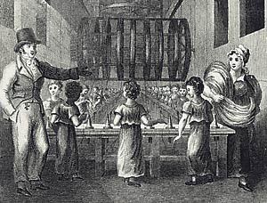
Consequências econômicas: A Revolução Industrial e a igualdade formal

Slide 13
Consequências econômicas: A Revolução Industrial e a igualdade formal

Slide 14
Consequências econômicas: A Revolução Industrial e a igualdade formal
- Estado liberal e desenvolvimento da doutrina do laissez-faire
- Igualdade formal e igualdade na contratação
- Desigualdade de condições na realidade social

Slide 15
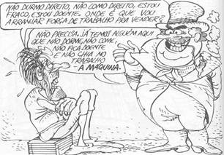
Consequências econômicas: A Revolução Industrial e a igualdade formal

Slide 16
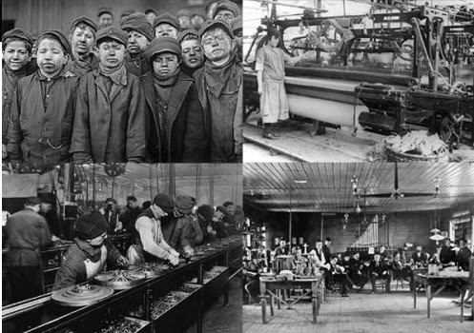
Consequências econômicas: A Revolução Industrial e a igualdade formal

Slide 17
Direitos de 2ª geração
Período: séculos XIX e XX
Lutas sociais:
- novos movimentos sociais: trabalhista, feminista.
- As primeiras leis trabalhistas na Inglaterra e EUA foram os primeiros documentos a prever direitos sociais.

Slide 18
Direitos de 2ª geração Foco: igualdade de condições
Marxismo: contestação das relações de igualdade formal do sistema capitalista e demanda por igualdade material formam as bases teóricas dos direitos de 2ª geração:
- Direitos econômicos, sociais e culturais: garantidos por meio de prestações estatais.
- Principais documentos: Constituição Soviética (1917), Constituição Mexicana (1917), Constituição de Weimar (1922).

Slide 19
Os Direitos Humanos No Pós-1948
Violações perpetradas pelo nazismo
Bomba atômica contra populações civis japonesas
- Ruptura com todos os antecedentes de direitos humanos: total negação do valor inato do indivíduo, que poderia ter sido evitada (ou minimizada) pela previsão de proteção internacional.

Slide 20
Os Direitos Humanos No Pós-1948
Arquitetura da Destruição (Peter Cohen, 1989)
Parte 4/10 (a partir de 11min30)
https://www.youtube.com/watch?v=KhZ9fRxB9As
Parte 5/10 (até 3min50)
https://www.youtube.com/watch?v=j07V48Fmu-k

Slide 21
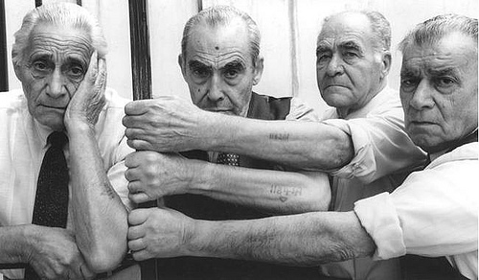
Os Direitos Humanos No Pós-1948

Slide 22
Os Direitos Humanos No Pós-1948
- Criação de sistemas internacionais de proteção aos direitos humanos:
- Sistema global: ONU
- Sistemas regionais: europeu, interamericano e africano; árabe e asiático (ainda incipientes).
- Fortalecimento dos sistemas domésticos de proteção aos Direitos Humanos.

Slide 23
Os Direitos Humanos No Pós-1948
A Declaração Universal de Direitos do Homem (1948)
Adotada em 1948, aprovação unânime de 48 Estados (8 abstenções, nenhum voto contra)
Contempla direitos de 1ª geração (arts. 3º a 21) e 2ª geração (arts. 22 a 28) de forma indivisível
- Adoção dos princípios: universalidade, indivisibilidade e interdependência.

Slide 24
A CARTA INTERNACIONAL DE DIREITOS HUMANOS (International Bill of Rights)
Composta por 3 documentos:
- Declaração de 1948;
- Pacto dos Direitos Civis e Políticos (1966);
- Pacto dos Direitos Econômicos, Sociais e Culturais (1966)
- Origem: debates sobre a necessidade da juridicização do conteúdo da declaração e sobre prioridades de direitos; contexto da Guerra Fria.

Slide 25
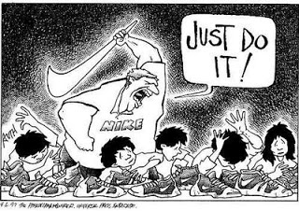
O capitalismo é o melhor meio de assegurar os Direitos Humanos?

Slide 26
O socialismo é o melhor meio de assegurar os Direitos Humanos?

Slide 27
A Constituição Federal e os Direitos Humanos
A CF/88 e os tratados de Direitos Humanos
- Conceito de tratado (convenção ou pacto): acordo de vontades entre Estados e / ou outros sujeitos de Direito Internacional, sob a forma escrita.
- Assinar um tratado = adequar as atividades dos Três Poderes ao seu conteúdo

Slide 28
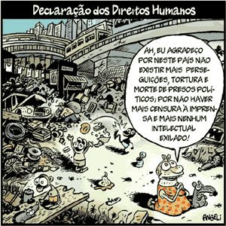
A Constituição Federal e os Direitos Humanos: reflexões finais

Slide 29
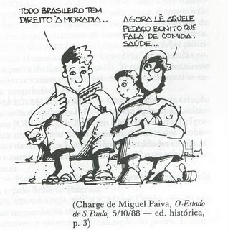
A Constituição Federal e os Direitos Humanos: reflexões finais

Slide 30
Maíra Zapater
Email para contato:
maira.zapater@gmail.com
Blog:
deunatv.wordpress.com

